Slide 1
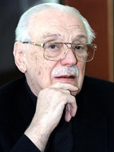
Этот удивительный Сергей Михалков (100-летию со дня рождения писателя посвящается)

Slide 2
Задача: Познакомиться с творчеством знаменитого поэта и писателя
Цели работы:
осветить творчество Сергея Владимировича Михалкова, дать представление о наиболее значимых этапах жизни писателя;
показать достижения и вклад в историю художественной литературы;
привлечь внимание учащихся к личности
С. В. Михалкова.

Slide 3
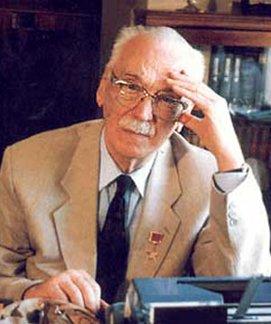
Сергей Михалков
был выдающимся поэтом,
драматургом, прозаиком, публицистом,
киносценаристом, переводчиком, общественным деятелем!!!

Slide 4
С. В. Михалков – академик педагогических наук, заслуженный деятель искусств России, писатель удостоен множества правительственных, литературных, общественных и международных премий, правительственных наград

Slide 5
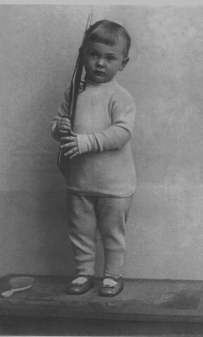
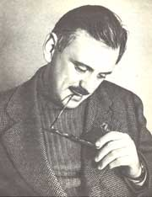
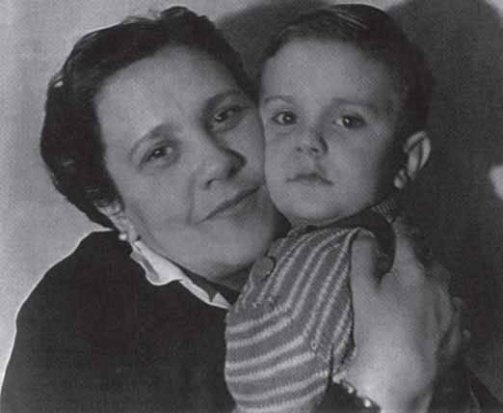
Родился 28 февраля (13марта) 1913 в Москве, старинный род Михалковых ведет свою историю с 15 века.
Уже в 12–13 лет начал писать первые стихи. В 15 лет – первая публикация(стих-е «Дорога») –
в журнале «На подъеме»
(Ростов-на-Дону).

Slide 6
В 1930 году Михалков переехал в Москву, где в течение трёх лет работал на ткацкой фабрике. Уже тогда стихи поэта публиковались в печати, передавались по радио.

Slide 7
В этот период(1930-36г.г.) выходит первый сборник «Стихи для детей»

Slide 8
С 1933 стихи Михалкова регулярно печатаются на страницах московских газет и журналов.
В 1937 году поступает в литературный институт.
В 1939 году получает первый орден Ленина

Slide 9
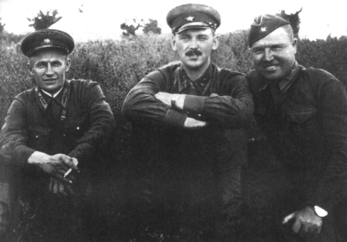
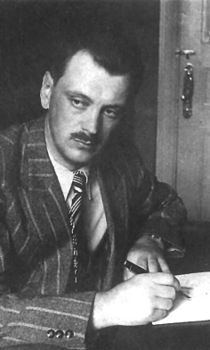
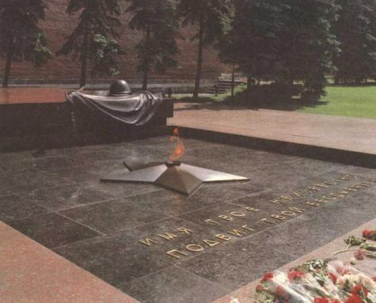
В годы Великой Отечественной войны Михалков находился в рядах Красной армии, работал в армейской печати.
Знаменитые строки на гранитной плите Вечного огня у Кремлевской стены:
"Имя твое неизвестно, подвиг твой бессмертен", - также принадлежит Михалкову.
После Великой Отечественной войны Михалков продолжил свою литературную деятельность

Slide 10
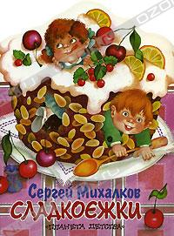
Стихи были звонкие, веселые, динамичные, емкие, упругие, чеканные, легко врезающиеся в память.

Slide 11
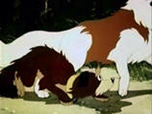
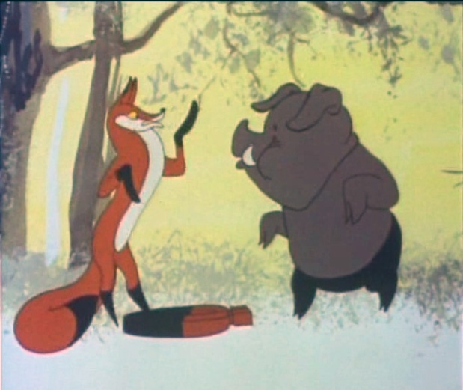
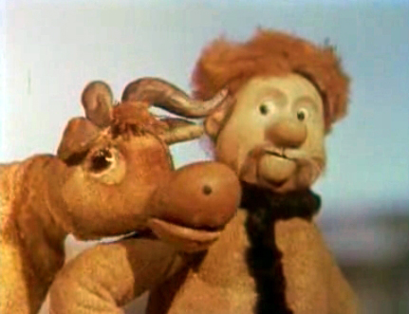
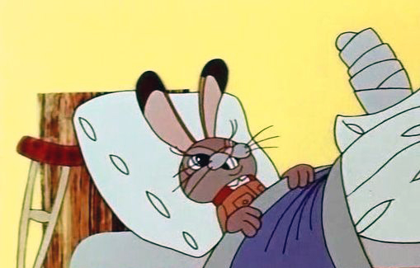
Сергей Михалков продолжил традиции русских баснописцев, им написаны такие шедевры, как «Нужный Осёл», «Соловей и Воробей», «Завидное упорство» «Осторожные птицы», «Как старик корову продавал». Всего около 260 произведений.

Slide 12
Любители книг (басня) К приятелю, чтоб скоротать досуг, Зашел незваный гость. «Ты стал читать, мой друг?»- Воскликнул он от удивленья И посмотрел восторженно вокруг На новые тома собраний сочинений- Гюго, Дюма, Майн Рида, Маршака, Что полки заняли почти до потолка… «Ты что молчишь? Смущен моим вопросом? В коллекции такой, бесспорно, прок велик! Но как ты достаешь до самых верхних книг?»- «А очень просто, братец! Пылесосом!»

Slide 13
Уникальность того, что он создал просто невероятна! Им написано:
- 19 сценариев к кинофильмам,
-14 сценариев к мультипликационным фильмам,
- более 200 стихотворений,
- 260 басен,
- около 40 пьес,
- 5 рассказов,
- вышло 6 сборников,
- С.В.Михалков один из авторов «Самой большой в мире книги для малышей»

Slide 14
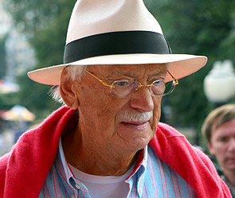
Именем Михалкова названа одна из малых планет Солнечной Системы (1999).

Slide 15
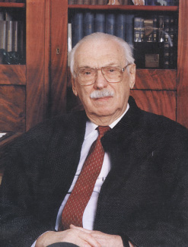
«В мировой детской литературе есть сегодня хорошие книги, созданные на десятках разных языков. Есть книги-учителя, строгие и взыскательные. Есть книги-приятели. Есть книги-волшебники. Есть книги-солдаты. И каждая новая хорошая детская книга – это праздник для тысяч юных граждан планеты "Земля"».
С.В. Михалков

Slide 16
Источники:
Иллюстрации взяты из сети Интернет www.yandex.ru;
2. Образовательно-культурологический форум, посвященный
СЕРГЕЮ ВЛАДИМИРОВИЧУ МИХАЛКОВУ
3. С. Михалков. Лирика. Переводы. Санкт-Петербург, «Лениздат», 1996.
4.С. Михалков. Собрание сочинений. Москва: «Художественная литература», 1970.
5. «Россия - Родина моя». Библиотечка русской советской поэзии в пятидесяти книжках. Москва: «Художественная литература», 1967.
6.Русские поэты. Антология в 4-х томах. Москва: «Детская литература», 1968.

